Slide 1
Обследование и техническая диагностика здания
Студенты группы 4-15 А.С Акимова
А.А.Потапов
Руководитель Е.Г.Яковлева

Slide 2
Цель технического обследования - определение действительного технического состояния здания и его элементов, получение количественной оценки фактических показателей качества конструкций (прочностных характеристик, сопротивление теплопередачи и др.) с учетом изменений, происходящих во времени.

Slide 3
На основе полученных данных устанавливается состав и объем работ капитального ремонта или реконструкции на объекте. Условием для назначения здания на капитальный ремонт является не наличие неисправностей, а сроки службы его элементов. В противном случае возможен массовый отказ конструкций и инженерного оборудования. При каждом очередном плановом ремонте состав ремонтируемых конструкций и инженерного оборудования меняется, так как межремонтные сроки у них разные. Это мы старались учесть, когда рассчитывали износ основных элементов конструкций.

Slide 4
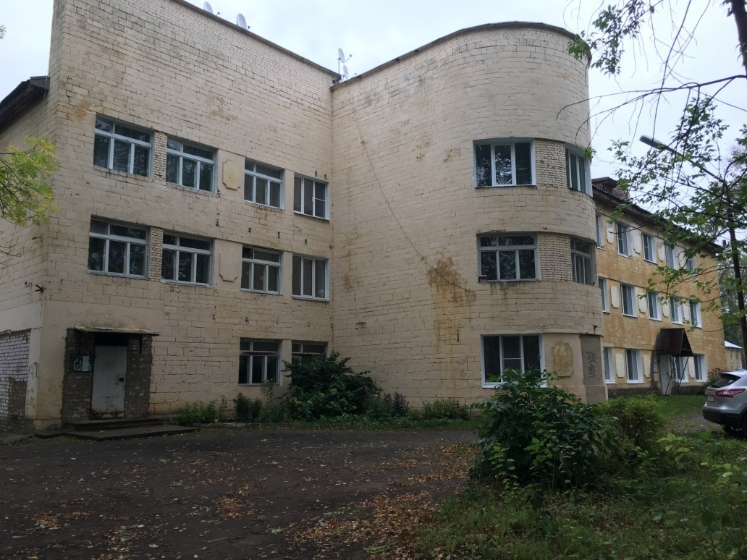
В данной работе мы постарались обследовать жилое здание, определить физический износ и рассчитать сроки службы его отдельных элементов и на основании этого обследования сделать выводы о дальнейшей его эксплуатации и ремонтопригодности. Объектом обследования является жилой дом по адресу Ленинградское шоссе 44а.

Slide 5
При визуальном осмотре данного объекта были выявлены многочисленные разнообразные дефекты различных конструктивных элементов здания.

Slide 6
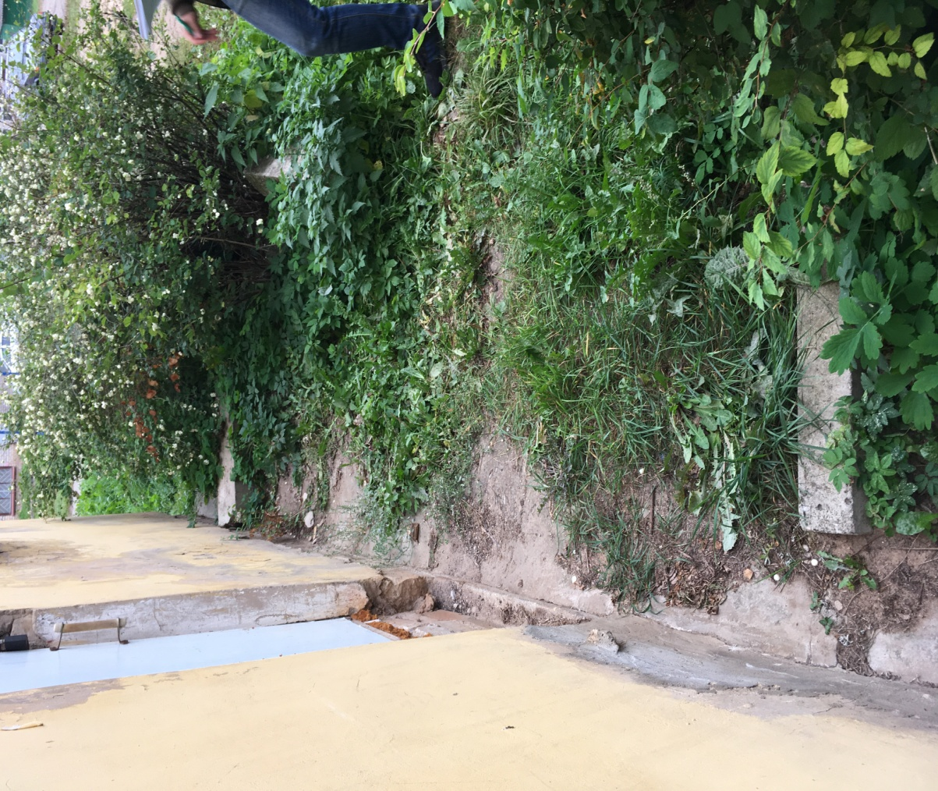
Отмостка – разрушение. По всему периметру здания отмостка растрескана, либо вовсе отсутствует. Основание у отмостки отсутствует, по-видимому, укладывалась с нарушением технологии.

Slide 7
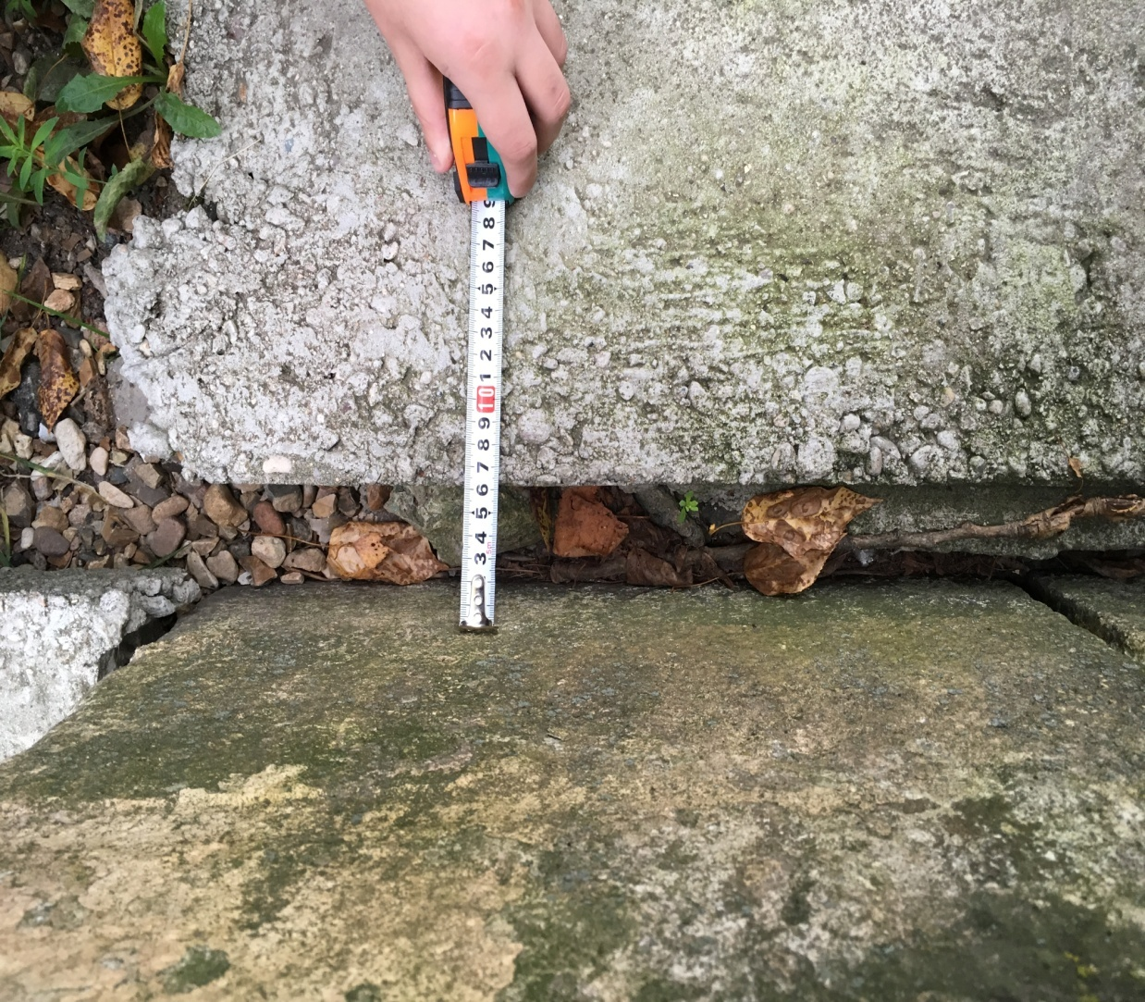
По расчету отмостка разрушена на 75%, однако по факту мы наблюдаем, что процесс разрушения гораздо больше, это возможно из-за несоблюдения технологии или с подвижками грунтов, которые не предусмотрели с течением времени

Slide 8
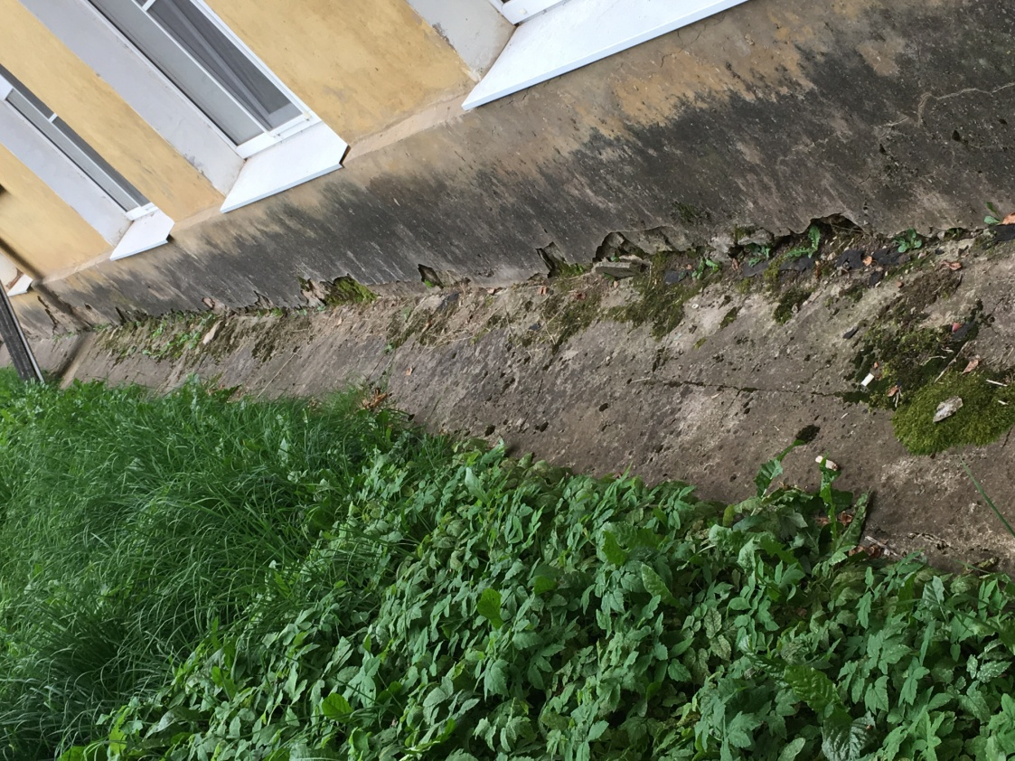
Разрушения в основании здания

Slide 9
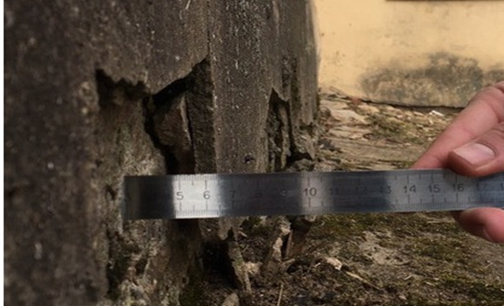
Из-за отсутствия отмостки, основание начало сыреть, что привело к появлению грибка

Slide 10
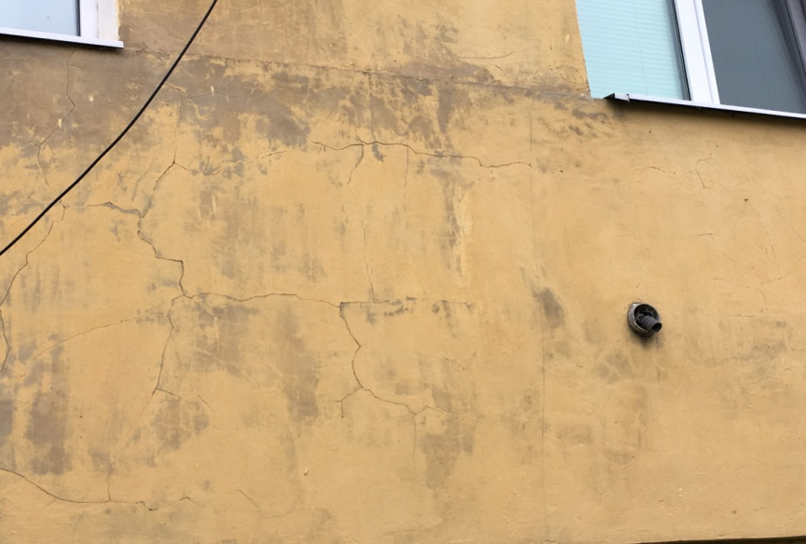
Отслоение и трещины на штукатурке

Slide 11
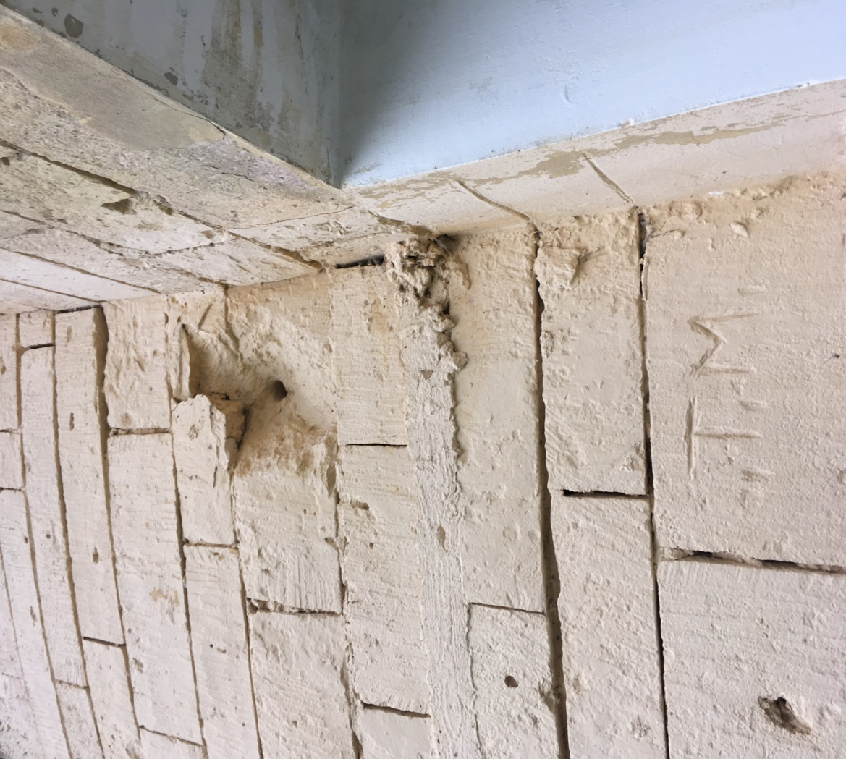
Разрушение кирпичной кладки из-за неправильно проведенных коммуникаций

Slide 12
При каждом очередном плановом ремонте ассортимент ремонтируемых конструкций и инженерного оборудования меняется, так как межремонтные сроки у них разные. Это мы старались учесть, когда рассчитывали износ основных элементов конструкций

Slide 13
Результаты осмотра конструктивных элементов сводим к табличному виду
№ п/п | Наименование конструктивных элементов | Описание | Признаки износа
1 | Фундамент | ленточный бутовый | трещины в цоколе и под окнами первого этажа
2 | Стены | каменные блочные, оштукатуренные | отслоение и отпадение штукатурки стен, ослабление кирпичной кладки, выпадение отдельных кирпичей
3 | Перекрытия | деревянные балки | усадочные трещины в штукатурном слое, частичное отслоение штукатурки
4 | Крыша | из асбестоцементных плит и волокнистого асбошифера | протечки и просветы в отдельных местах

Slide 14
Определяем группу капитальности здания и общий срок службы ГОСТ54257-2010 «Надежность строительных конструкций и оснований», Москва, Стандартинформ ,2010
Группа капитальности здания – III (каменные, облегченные; фундаменты каменные и бетонные; перекрытия деревянные)
Общий срок службы знания – 87 лет

Slide 15
Срок службы конструктивных элементов
№п/п | Конструктивные элементы, инженерное оборудование, отделочные материалы | Сроки службы ППР лет | Минимальная продолжительность эксплуатации, лет
1 | Фундамент | 150 | 50
2 | Стены | 125 | 40
3 | Перекрытия | 60 | 60
4 | Крыша | 30 | 30

Slide 16
Определили сроки службы конструктивных элементов и определения физического износа по сроку службы (нормативный и фактический) Физический износ элементов определяется прежде всего по явным признакам износа.
Таким как:
-фундаменты, стены, перегородки, визуально определяется разрешение отделочного слоя цоколя, поражения гниль, грибком, обрастанием мхом, осадка отдельных участков;
-стены: признаками износа будут являться – трещины, перекос стен, выпучивание, повреждение штукатурки, и др.;
-перегородки: трещины в простенках, перемычках, массовое отслоение штукатурки, различные виды деформации;
-кровля: ослабление крепления шиферных листов, отсутствие отдельных листов, отколы, трещины, протечки, большое количество заплат.
Формула для определения физического износа расчетным методом
Фр=(Тф,)/(Тн,)*100%
Результаты заносим в таблицу:

Slide 17
Физический износ элементов
№п/п | Конструктивный элемент | Тн, лет | Тф, лет | Фвсн, % | Фр, %
1 | Фундаменты | 150 | 86 | 80 | 57,3
2 | стены | 125 | 86 | 30 | 68,8
3 | Перекрытия | 60 | 86 | 30 | 68,8
4 | Крыша | 30 | 86 | 40 | 114,6

Slide 18
Сравнения показателей износа расчетным способов и по ВСН 53-86(р), мы проанализировали и построили диаграммы. Для построения были взяты те элементы, которые мы могли оценить визуальным осмотром

Slide 19
На диаграмме визуально видна разница в показателях, из чего мы можем сделать, что определение износа по ВСН 53-86(р) проще, чем расчетным способов, но нормы физического износа укрупнены. В Зависимости от целей стоящих перед специалистами, которые обследуют здания, выбирается тот или иной способ.
После визуального обследования объекта и расчетов, принято решение: понаблюдать за поведением трещин в фундаментах и в стенах. Маяки за контролем деформаций во времени мы заменили на отметки дефектов краской и зафиксировали ширину трещин и глубину, это было сделано в октябре месяца, повторный контроль за деформациями, мы провели в октябре и марте .

Slide 20
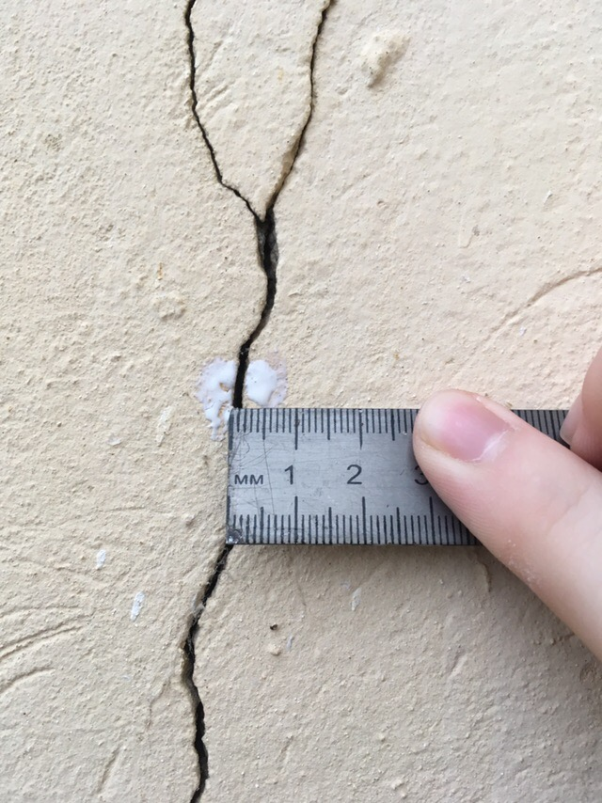
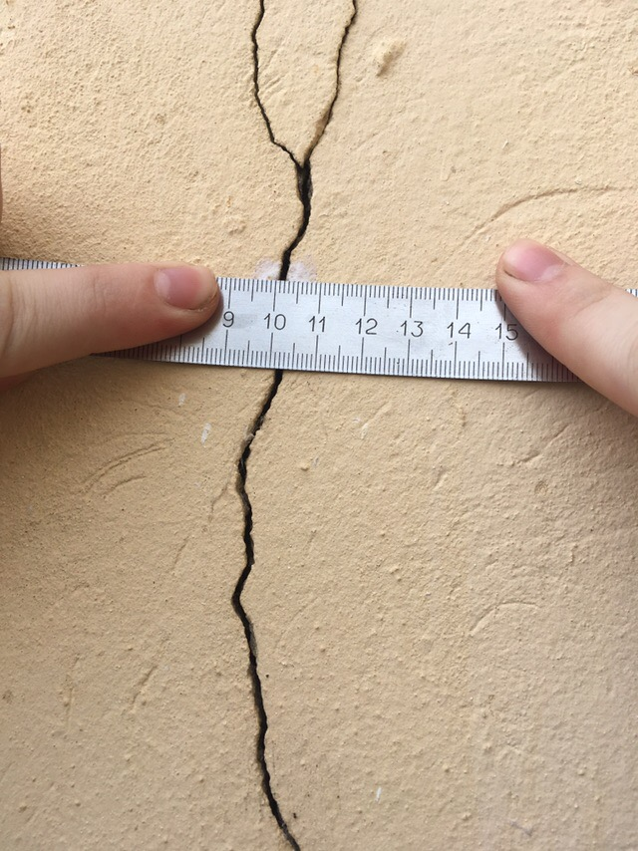
Ширина раскрытия трещин в марте изменилась на 0,5 мм
Замер октябрь 2018 Замер март 2019

Slide 21
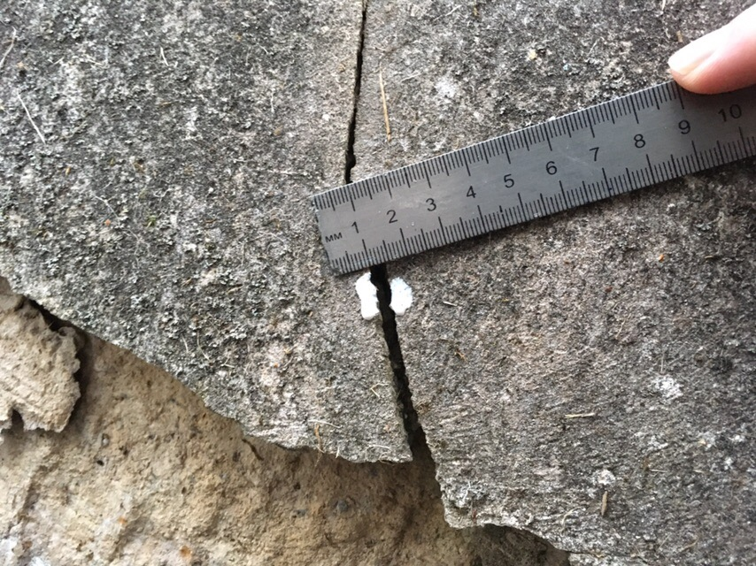
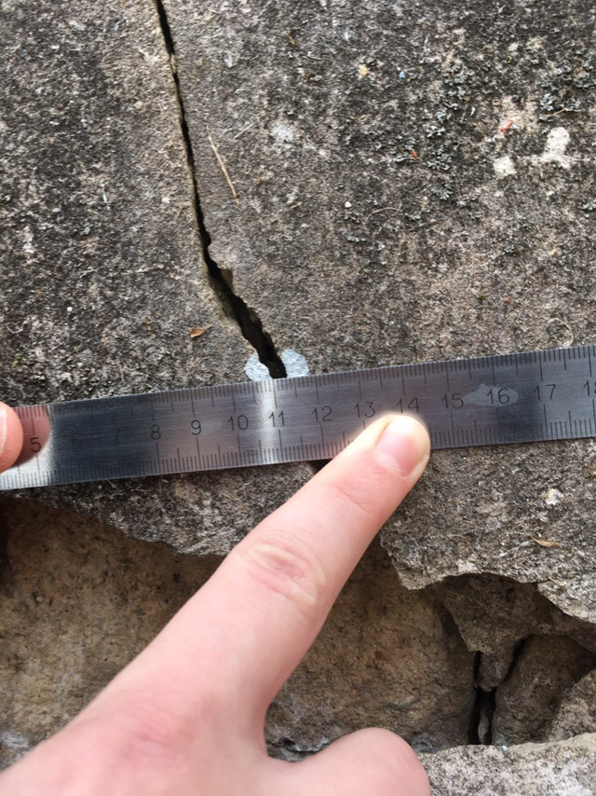
Замер октябрь 2018 Замер март 2019

Slide 22
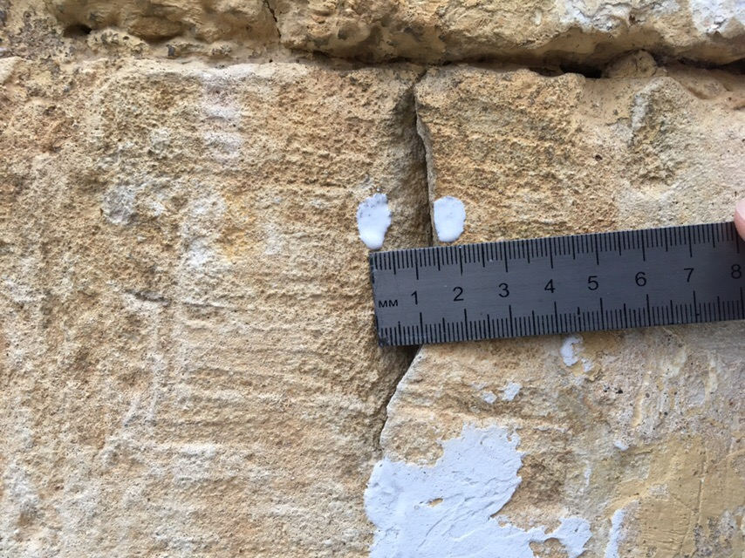
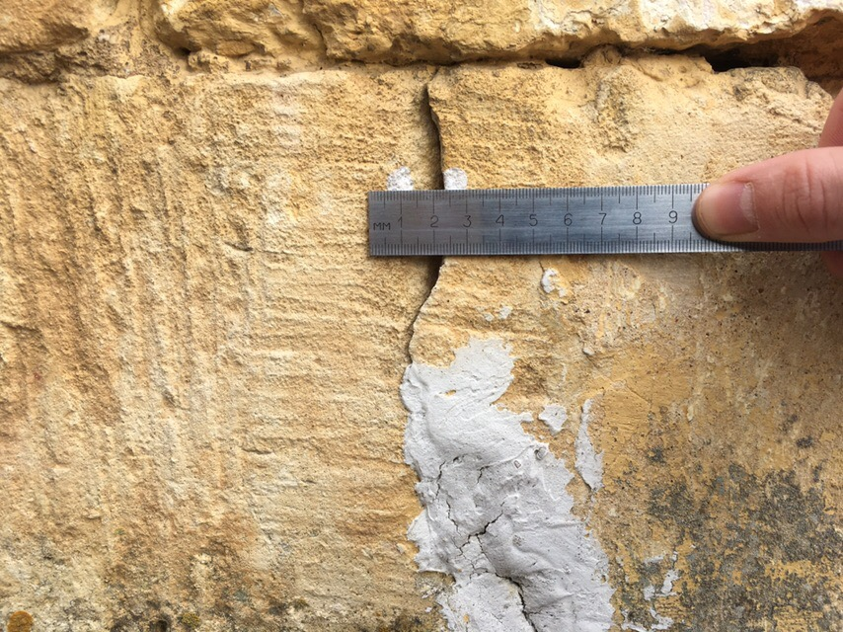
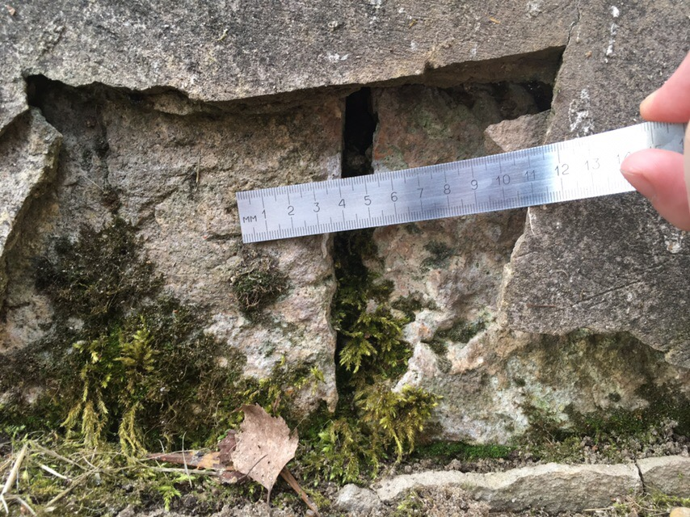
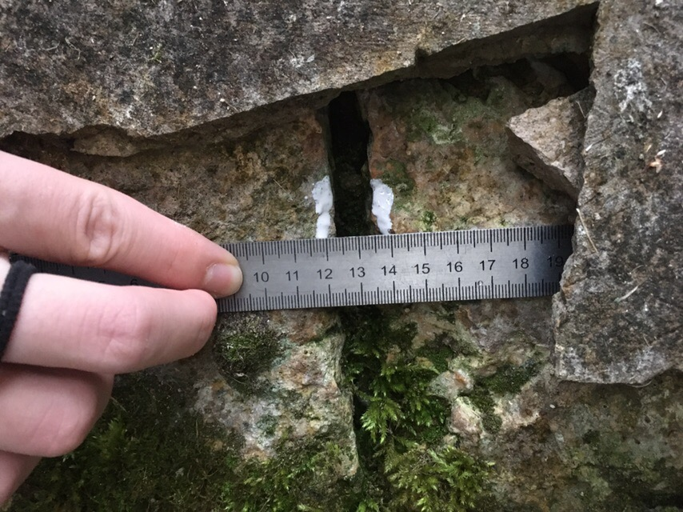
Замер 2018 Замер 2019

Slide 23
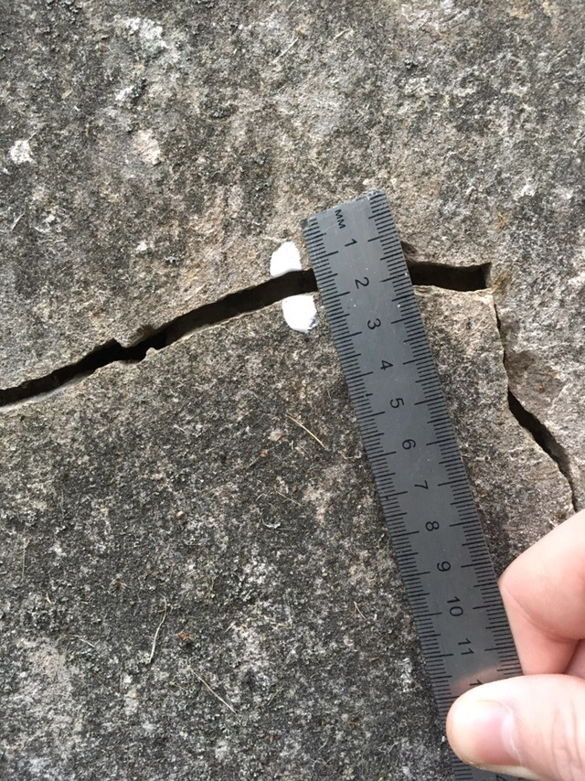
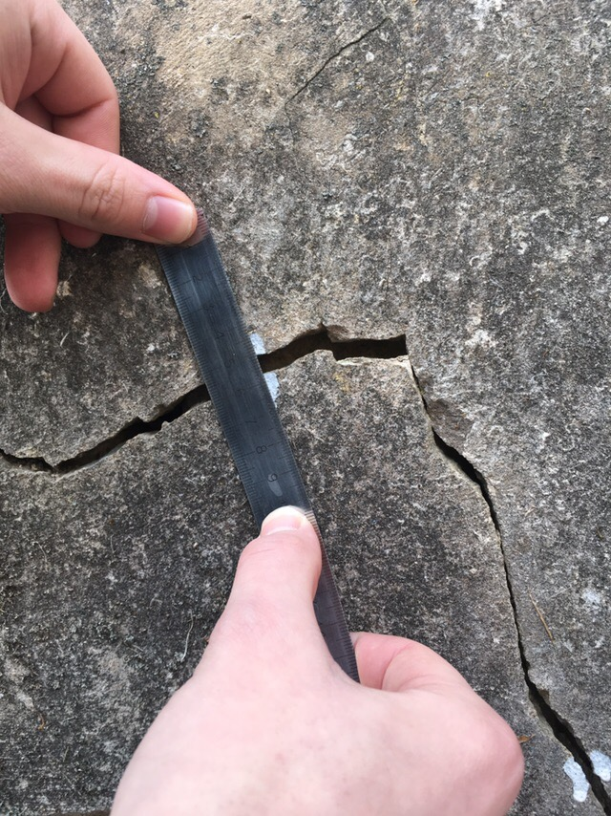
Замер 2018 Замер 2019

Slide 24
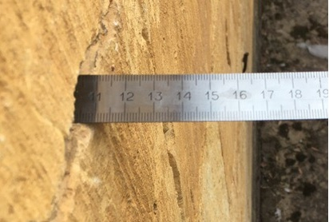
Так же, были сделаны несколько новых замеров относительно глубины самих трещин. Результаты: от 40 мм до 110 мм.

Slide 25
Большое значение для реального контроля технического состояния зданий и сооружений города имеет аппаратурное обеспечение этого процесса.
Все данные нашего мониторинга говорят о том, что подвижки основания и фундамента здания присутствуют и результаты фиксируются даже при визуальном обследовании.

Slide 26
Вывод: необходимо инструментальное обследование основания и фундамента для того, чтобы окончательно принять решение об объемах ремонтов

